Slide 1
Дисциплина: «Метрология, стандартизация и сертификация»
Тема лекции:
«Предмет, задача и основные термины метрологии»
кандидат технических наук, доцент
Шарипов Ильдар Курбангалиевич

Slide 2
Содержание дисциплины «Метрология, стандартизация и сертификация»
метрология;
стандартизация;
сертификация.

Slide 3
Государственная система обеспечения единства измерений (ГСИ)

Slide 4
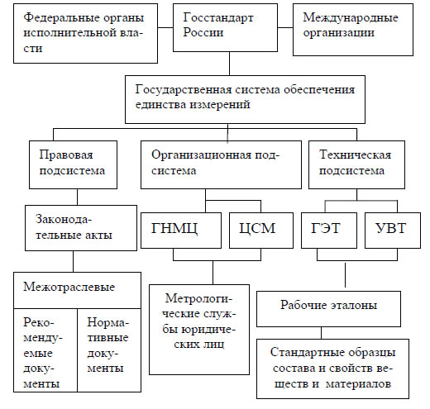
Структура ГСИ
ГНМЦ – государственные научные метрологические центры
ЦСМ – центры стандартизации и метрологии
ГЭТ – государственные эталоны
УВТ – установки высокой точности

Slide 5
1. Предмет и задача метрологии
Общепринятое определение метрологии дано в ГОСТ 16263-70 "ГСИ. Метрология. Термины и определения":
Греческое слово "метрология" образовано от слов "метрон" - мера и "логос" - учение.
Метрология - наука об измерениях, методах, средствах обеспечения их единства и способах достижения требуемой точности.

Slide 6
Разделы метрологии
1.Теоретическая метрология (научная) - разрабатывает научные основы метрологии - теорию измерений, эталонов, измерительных средств и погрешностей.
2.Законодательная метрология - устанавливает обязательные требования по применению единиц физических величин, эталонов, методов и средств измерений для обеспечение единства и требуемой точности измерений, с помощью:
- испытаний и утверждения типа средства измерения, их поверки и калибровки;
- сертификации средств измерений;
- государственного метрологического контроля и надзора за средствами измерений.
3.Прикладная метрология (практическая) – применяет на практике разработки теоретической и законодательной метрологии для получения более точного результата измерений.

Slide 7
Предмет метрологии (что в основе, что изучает) – получение достоверной информации о свойствах объектов и процессов с заданной точностью и достоверностью.
Объект метрологии (с чем она работает) – это единицы физических величин, средства измерений, эталоны, методики выполнения измерений.
Средства метрологии (с помощью чего) — это совокупность средств измерений и метрологических стандартов, обеспечивающих их рациональное использование.
Задача метрологии (для чего нужна) - обеспечение единства измерений.

Slide 8
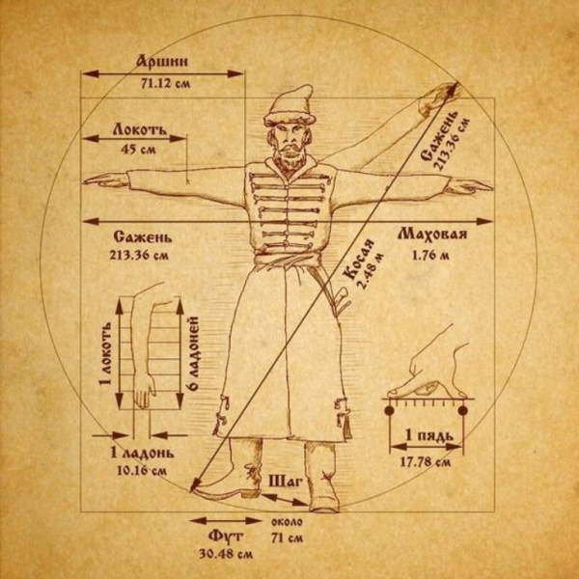
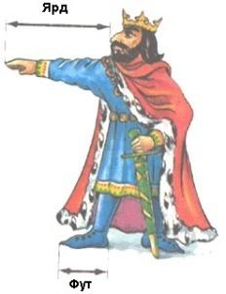
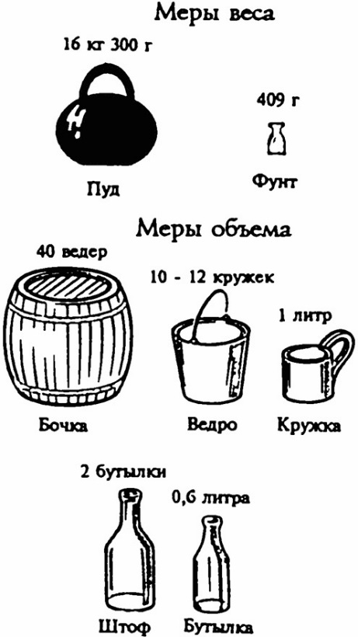
1 этап. Древнейшие времена:
люди обходились счетом однородных объектов (голов скота, числа воинов), поэтому не было потребности в единицах измерения и средствах измерения.
2 этап. Развитие общества:
появилась необходи­мость в количественной оценке различных величин ( расстояний, веса, размеров, объемов) и были созданы специальные устройства для такой оценки - средства измерений (часы, весы, меры длины).

Slide 9
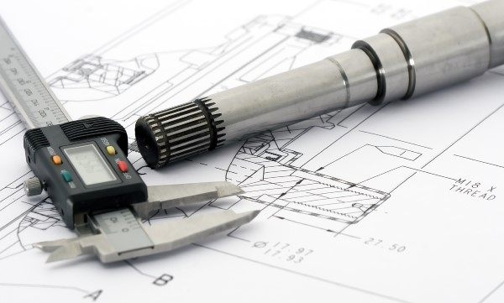

3 этап. Развитие метрологии как науки:
Развитие и становление систем единиц физических величин
В 1842 г. на территории Петропавловской крепости в Санкт-Петербурге открылось первое метрологическое учреждение России — Депо образцовых мер и весов.
В 1875 г. была подписана Метрическая конвенция, как основа международного сотрудничества подписавших ее стран.
С 1918 по 1927 г происходило внедрение метрической системы в России.
После Великой Отечественной войны и до сего времени метрологической работой в нашей стране руководит Государственный комитет по стандартам (Госстандарт).
В СССР было создано 3 крупнейших метрологических центра: ·Всероссийский научно-исследо­вательский институт метрологии им. Д.И. Менделеева (ВНИИМ) - высшее научное учреждение страны.
В 1956 г в Париже была образована Международная организация законодательной метрологии (МОЗМ).
В 1960 г. Международная организация законодательной метрологии (МОЗМ) приняла Международную систему единиц ФВ — систему СИ

Slide 10
3.Основные понятия и термины метрологии
Согласно ГОСТ 16263-70 «ГСП Метрология. Термины и определения:
Измерение — это нахождение значения физической вели­чины (ФВ) опытным путем с помощью специальных технических средств.
Результат измерения – это получение в процессе измерения значения величины.
Средство измерения (СИ) - специальное техническое средство, хранящее единицу величины, для сопоставления измеряемой величи­ны с ее единицей.
Мера - это средство измерения, предназначенное для воспроизведения физической величины заданного размера: гири, концевые меры длины.

Slide 11
Средство измерения (СИ) - специальное техническое средство, хранящее единицу величины, для сопоставления измеряемой величи­ны с ее единицей.
Мера - это средство измерения, предназначенное для воспроизведения физической величины заданного размера: гири, концевые меры длины.
Погрешность - это разность между показаниями СИ (результатом измерений) (х) и истинным (действительным) значением измеряе­мой физической величины (Д).

Slide 12
Закон “Об обеспечении единства измерений”
Цели Закона состоят в следующем:
защита граждан и экономики Российской Федерации от отрицательных последствий недостоверных результа­тов измерений;
·содействие прогрессу на основе применения государственных эталонов единиц величин и использования результатов измере­ний гарантированной точности;
·создание благоприятных условий для развития международных связей;
регулирование отношений государственных органов управления Российской Федерации с юридическими и физическими лицами по вопросам изготовления, выпуска, эксплуатации, ремонта, продажи и импорта средств измерений.

Slide 13
Цели Закона состоят в следующем:
·защита граждан и экономики Российской Федерации от отрицательных последствий недостоверных результатов измерений;
·содействие прогрессу на основе применения государственных эталонов единиц величин и использования результатов измерений гарантированной точности;
·создание благоприятных условий для развития международных связей;
·регулирование отношений государственных органов управления Российской Федерации с юридическими и физическими лицами по вопросам изготовления, выпуска, эксплуатации, ремонта, продажи и импорта средств измерений.

Slide 14
основные сферы приложения Закона — торговля, здравоохранение, защита окружающей среды, внешнеэкономическая деятельность.
Задача обеспечения единства измерений возлагается на Государственную метрологическую службу. Закон определяет межотраслевой и подведомственный характер ее деятельности.
Межотраслевой характер деятельности означает право­вое положение Государственной метрологической службы, анало­гичное другим контрольно-надзорным органам государственного управления (Госатомнадзор, Госэнергонадзор и др.).
Подведомственный характер ее деятельности означает подчиненность по вертикали одному ведомству — Госстандарту России, в рамках которого она существует обособленно и автономно.

Slide 15
Во исполнение принятого Закона Правительство РФ в 1994 г. утвердило рад документов:
·"Положение о государственных научно-метрологических центрах",
·"Порядок утверждения положений о метрологических службах федеральных органов исполнительной власти и юридических лиц",
·"Порядок аккредитации метрологических служб юридических лиц на право поверки средств измерений",
Эти документы вместе с указанным Законом являются основными правовыми актами по метрологии в России.

Slide 16
Классификация погрешностей

Slide 17
Погрешность прибора – это степень расхождения показаний прибора и действительного значения измеряемой величины.
1) По форме представления погрешности бывают
Абсолютная;
Относительная;
Приведенная.
Абсолютная погрешность - это разница между результатом измерения
и истинным (действительным) значением измеряемой величины.
Абсолютная погрешность описывается формулой и выражается в единицах измеряемой величины.

Slide 18
Относительная погрешность - это отношение абсолютной погрешности измерения к действительному значению измеряемой величины:
Выражается в процентах.
*Пример: Результат измерения напряжения , действительное значение напряжения Определить относительную погрешность измерения.

Slide 19
Приведенная погрешность - это погрешность, в которой абсолютная погрешность СИ отнесена к нормирующему значению, постоянному во всем диапазоне измерений или его части:
За нормирующее значение принимают верхний предел измерений данного СИ. т.е. понятие “приведенная погрешность” используется применительно к средствам измерения.
Результат измерения обычно записывают в виде суммы двух величин: найденного значения измеренной величины и абсолютной или относительной погрешности измерения, т. е. или

Slide 20
2.По характеру проявления
Систематическая
Случайная
Грубая (помеха)
Случайная погрешность - изменяется случайным образом (по знаку и значению) в серии повторных измерений одной и той же ФВ, проведенных с одинаковой тщательностью в одних и тех же условиях.
Особенности:
- в их появлении нет закономерности,
- они обнаруживаются при повторных измерениях одной и той же величины в виде некоторого разброса получаемых результатов,
- неизбежны, неустранимы и всегда присутствуют в результате измерения.
Случайные погрешности можно существенно уменьшить путем увеличения числа наблюдений.

Slide 21
Систематическая погрешность - остается постоянной или закономерно изменяется при повторных измерениях одной и той же ФВ.
Особенности:
- они могут быть предсказаны, обнаружены и благодаря этому почти полностью устранены введением соответствующей поправки.
Поправка – это абсолютная погрешность, взятая с обратным знаком.
Особенности:
отсюда поправка:
а абсолютная погрешность: т.е.
Грубая погрешность (промах) - это случайная погрешность результата отдельного наблюдения, входящего в ряд измерений, которая для данных условий резко отличается от остальных результатов этого ряда.
Если промахи обнаруживаются в процессе измерений, то результаты, их содержащие, отбрасывают.

